Slide 1
«Школа ректоров 13: управленческие команды опорных университетов»
«Образовательная политика.
Магистратура»
(май-октябрь 2017 г.)

Slide 2
Анализ контекста в системе высшего образования
Приоритет регионального развития в государственной повестке
Опорный университет – региональный “think tank”
Трансформация образовательной политики университета
Регион*
Особые компетенции, в т.ч. по проектированию деятельности
Регион
Магистр должен обладать компетенцией по выявлению проблем и созданию проектов по их решению
Бакалавр
Умение учиться, повторять хорошие практики. Представление о различных видах деятельности
Магистр

Slide 3
Необходимость смены типов обучения
Предметное обучение
Обучение в реальной деятельности
(на примере проектного)
Магистерская программа инициирована (меж)региональным проектом
Приобретаемые компетенции определяются деятельностью по выполнению проекта
Импортирование приобретаемых компетенций в регион

Slide 4
Цель группы на программе «Школа ректоров 13: управленческие команды опорных университетов»
Обеспечение стратегического развития региона через проектирование и последующую реализацию проблемно-индуцированной магистерской программы

Slide 5
Объект проектирования: магистерская программа
Sit
«Регион»
Проблема
отношение
Х
Sit 2
1) История ситуации
2) Анализ средств
3) Отношение участников
4) Поиск противоречий
Х
Sit 4
Х
Sit 1
S
Универ
Х
Sit 3
отношение
отношение
Формулировка проблемы
Х
Sit n
1) Эссе
2) Тесты
- пробл/проф
- личностн
- дефектная ведомость
Коммуникационная площадка

Slide 6
Объект проектирования: магистерская программа
Магистерский проект
*
Sit!
?
?
?
Учебные задачи, Кейсы «Доделай сам» | Хакатоны | Проектирование деятельности по решению проблемы
Погружение в проблемную область
?
Какая компетенция?
Проверка
Университет,
Стейкхолдеры
Открытый
учебный
план
Как получить?
Получение
Образовательные результаты.
Способность к:
проектированию
целеполаганию
самоопределению
самопроектированию
Компетенции магистра: Универсальные компетенции
(способен управлять проектом на всех этапах его жизненного цикла)
в региональной ситуации!
2 года
Магистерская программа

Slide 7
Компетенции магистра
*
Проектирование деятельности по решению проблемы
Образовательные результаты. Способность к:
проектированию
целеполаганию
самоорганизации
самоопределению
самопроектированию
в региональной ситуации!
Проверка
Sit!
Проектирование образовательной деятельности для решения проблемы
Какая компетенция?
Учебная проверка
Как получить?
Тренировка
Технологии получения компетенций
Получение

Slide 8
Кооперация опорных университетов
1
«Регион деятельности»
2
Формирование межвузовских проектных магистерских команд
отношение
отношение
S1
Универ 1
Х
Sit
Импорт в регион новых компетенций
Регион 1
Х
Sit
Регион 2
3
Включение университетов в сетевое взаимодействие при реализации образовательной программы
S1
Универ 2
S2
отношение
отношение
отношение
Проблематизация и формирования межрегионального проекта
Проблема

Slide 9
План реализации проекта
Разработка политики университета для магистерской программы
Формирование структуры программы и партнерской сети
Анализ ситуации в регионе
R
Формирование тем проектов
Постоянно!
1
2
3
4
01.2018
03.2018
04.2018
06.2018
5
Разработка бизнес-модели
06.2018
6
Маркетинг и продвижение
Промежуточный мониторинг сформированности компетенций (образовательных результатов)
Завершение магистерского проекта (образовательной программы)
06.2018
Старт программы
Набор магистрантов
10
9
8
7
06.2021
2019/2021
09.2019
08.2019

Slide 10
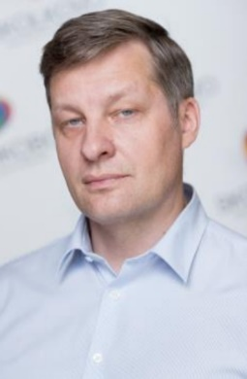
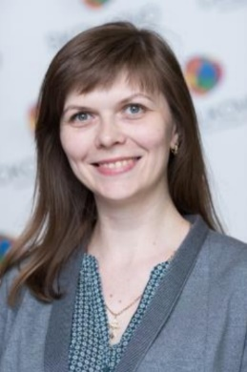
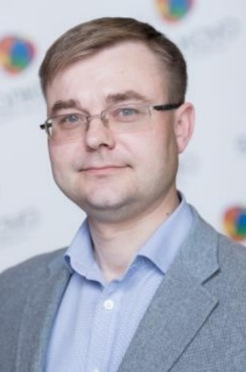
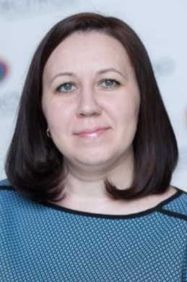
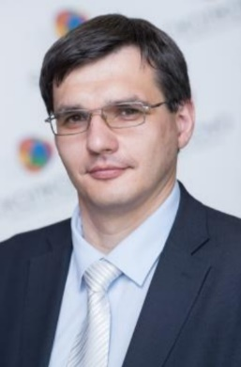
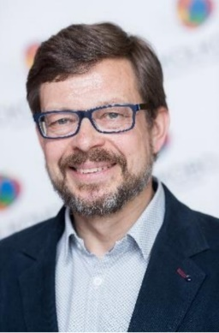
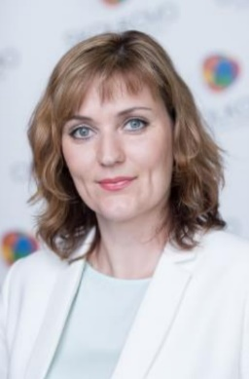
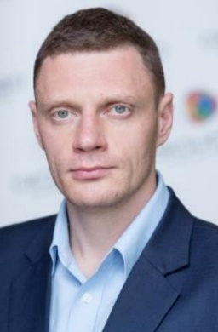
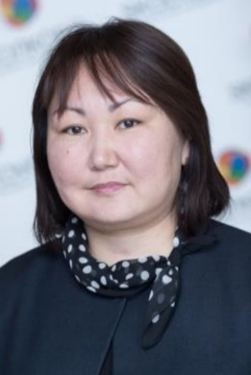
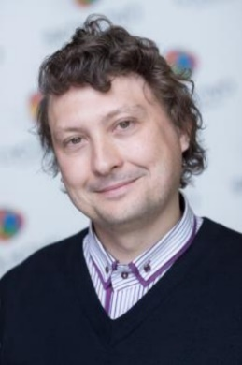
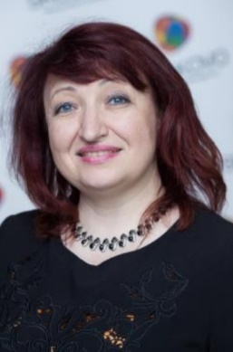
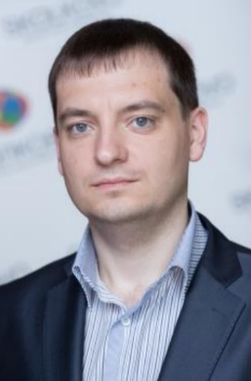
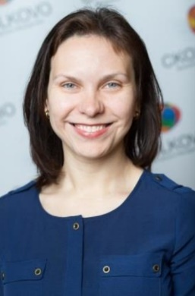
Команда проекта
Группа 2. Магистратура
Модераторы
Шабалкин
Дмитрий
(УлГУ)
Левкина
Ольга
(УлГУ)
Панфилов
Алексей
(ВлГУ)
Бабошина
Эльмира
(ТГУ)
Янпольский
Василий
(НовГТУ)
Злотников Игорь
Головунина
Елена
(МарГУ)
Потапов
Сергей
(ТулГУ)
Натырова
Баира
(КалмГУ)
Нестеров
Павел
(ЯрГУ)
Нехвядович
Лариса
(АлтГУ)
Тумасов Антон
(НижГТУ)
Говорова Наталья

